Slide 1
Компютърни мрежи
Същност и класификация

Slide 2
Компютърна мрежа (computer network)
Два или повече компютъра, свързани с помощта на необходимия за това хардуер.
Предаването на данни се осигурява от софтуерно реализирани правила – мрежов протокол. Мрежата Интернет се основава на протокола TCP/IP (Transmission Control Protocol/Internet Protocol).

Slide 3
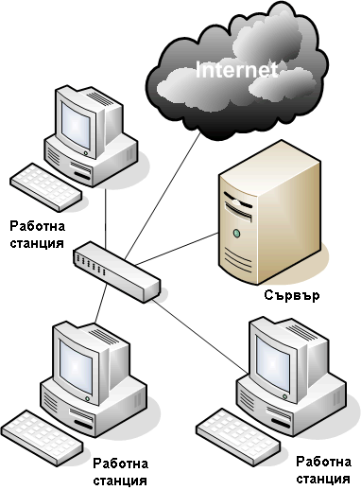
Според разстоянието
Локални (Local Area Networks)
Свързаните чрез кабел компютри са на близко разстояние един от друг (примерно са в една сграда, учреждение, или в близки сгради)

Slide 4
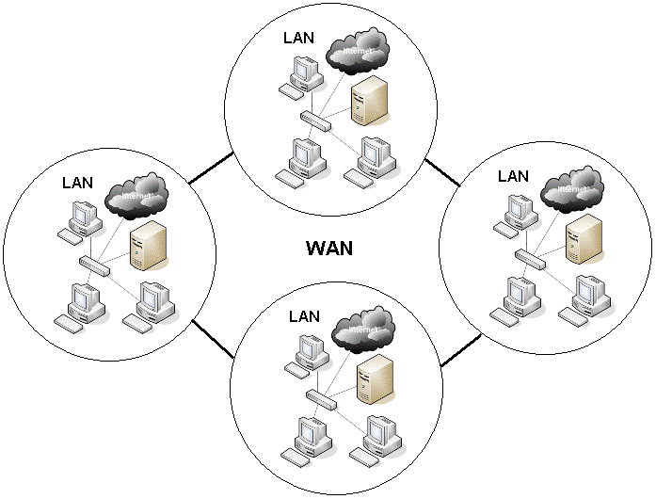
Според разстоянието
Глобални (Wide Area Networks)
Компютрите са на голямо разстояние един от друг и директна връзка не е възможна или е прекалено скъпа.

Slide 5
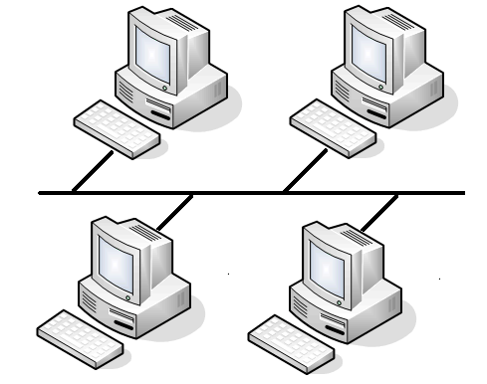
Според топологията
Според физическото разположение и връзката между устройствата в мрежата:
Линейна (шинна)- мрежовите устройства се свързват към кабел (шина). При повреда на кабела, мрежата престава да работи;

Slide 6
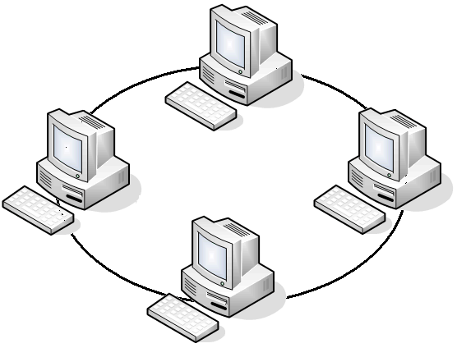
Според топологията
Кръгова – пакетите с информация се движат кръгово в една посока. Прекъсването на кабела прекъсва работата на мрежата.

Slide 7
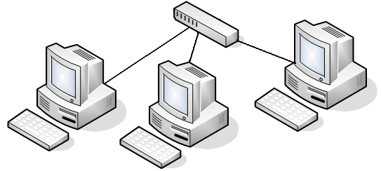
Според топологията
Звезда – всеки компютър е свързан към устройство, наречено концентратор (хъб), което разпределя сигналите. Използва се повече кабел, но повреждане на една връзка не пречи на останалите.
Хъб (концентратор)

Slide 8
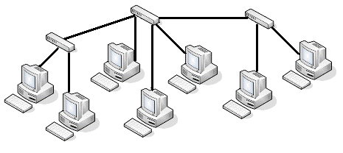
Според топологията
Дървовидна – комбинира няколко топологии звезда, като концентраторите са свързани помежду си.

Slide 9
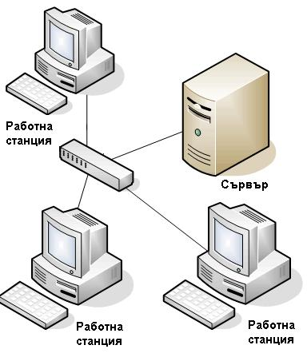
Според правата на компютрите
С равноправен достъп (peer-to-peer)
Клиент – сървър (Client - Server)

Slide 10
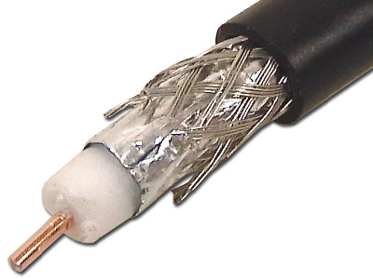
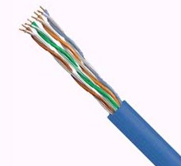
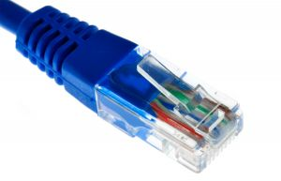
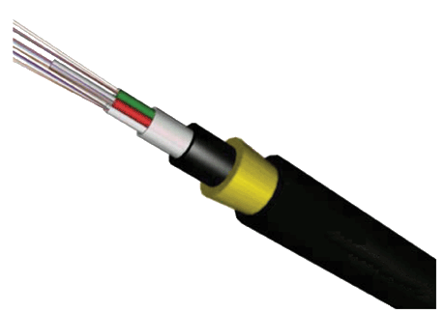
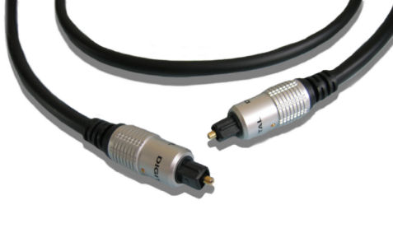
Видове мрежови кабели
Коаксиален
Усукана двойка (UTP, FTP)
Оптичен

Slide 11
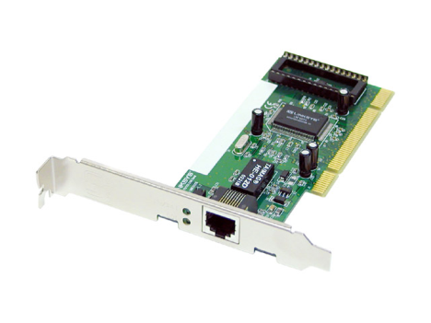
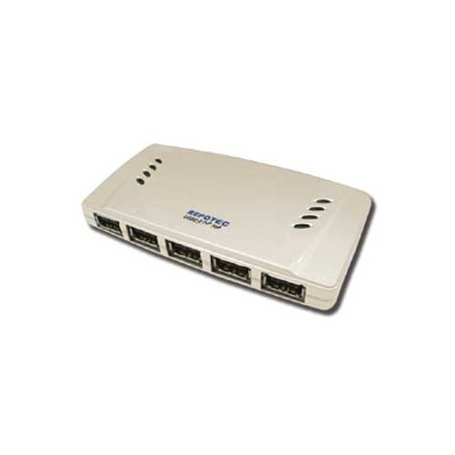
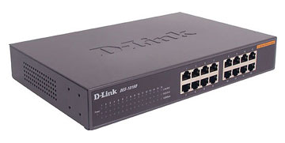
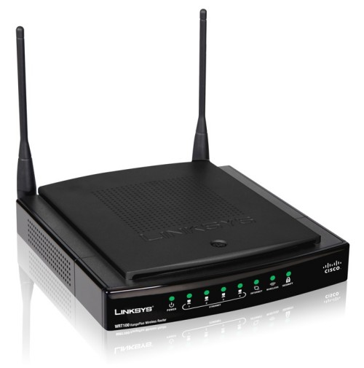
Мрежов хардуер
Мрежова карта
Hub (концентратор)
Switch (мрежов комутатор)
Router (маршрутизатор)

Slide 12
Мрежова карта (Network Interface Card)
Осъществява връзката на компютъра към локалната мрежа. Всяка карта има 48 битов уникален сериен номер, наречен МАС адрес

Slide 13
Hub (концентратор)
Използва се при мрежи тип звезда и служи като свързваща точка в мрежата. Разполага с определен брой портове, към които с кабели се свързват компютрите.

Slide 14
Switch (мрежов комутатор)
По-интелигентното решение – комбинация от хардуерно устройство и софтуер.

Slide 15
Router (маршрутизатор)
Маршрутизаторите са хардуерни устройства със своя операционна система. Използват се за разделяне на големи локални мрежи на логически части, както и за свързване на отдалечени локални мрежи и мрежи от различен тип – например на локална мрежа с Интернет.

Slide 16
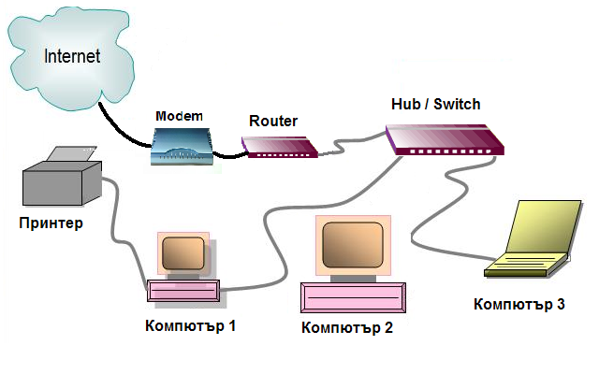
Мрежов хардуер

Slide 17
Кръстословица

